Slide 1
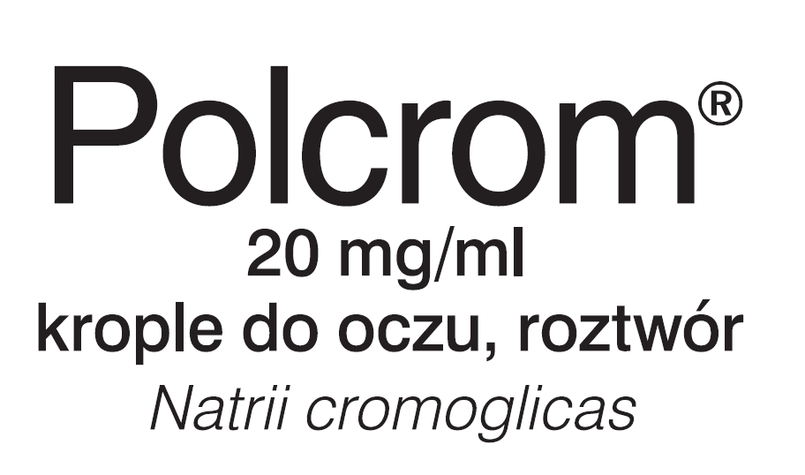
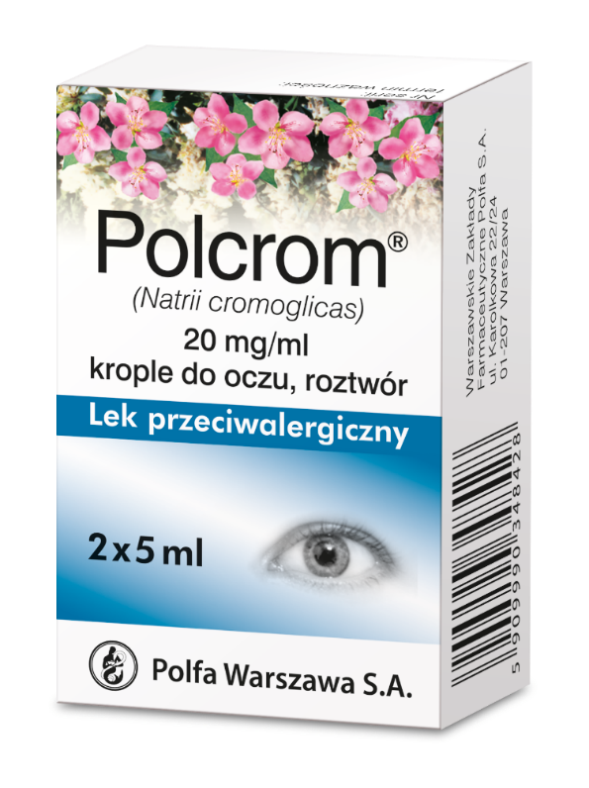
POLCR/005/08-2019
Polcrom jest lekiem przeciwalergicznym zawierającym kromoglikan sodu.
Jest zalecany do stosowania w alergicznym zapaleniu spojówek i rogówki (w tym wiosennym i sezonowym).
Jego działanie polega na hamowaniu uwalniania histaminy i innych substancji biorących udział w przebiegu reakcji alergicznych. W efekcie nie dochodzi do wystąpienia reakcji uczuleniowej.
Lek jest bardzo dobrze tolerowany, ponieważ odczyn kropli (wartość pH) jest taki sam jak odczyn łez.
Polcrom Skład i postać: 1 ml roztworu zawiera 20 mg kromoglikanu sodu. Substancja pomocnicza o znanym działaniu: benzalkoniowy chlorek. Krople do oczu, roztwór. Wskazania: Alergiczne zapalenie spojówek i rogówki (w tym wiosenne i sezonowe). Przeciwwskazania: Nadwrażliwość na substancję czynną lub na którąkolwiek substancję pomocniczą. Podmiot odpowiedzialny: Polfa Warszawa S.A. Dodatkowych informacji o leku udziela: Polpharma Biuro Handlowe Sp. z o.o., ul. Bobrowiecka 6, 00-728 Warszawa; tel.: +48 22 364 61 00; faks: +48 22 364 61 02; www.polpharma.pl. ChPL: 2016.08.25.
Przed użyciem zapoznaj się z ulotką, która zawiera wskazania, przeciwwskazania, dane dotyczące działań niepożądanych i dawkowanie oraz informacje dotyczące stosowania produktu leczniczego, bądź skonsultuj się z lekarzem lub farmaceutą, gdyż każdy lek niewłaściwie stosowany zagraża Twojemu życiu lub zdrowiu.
Krople należy stosować 15 minut przed założeniem lub po zdjęciu soczewek kontaktowych.
Na podstawie ulotki dołączonej do opakowania: informacja dla pacjenta. Data ostatniej aktualizacji ulotki: styczeń 2015 r.

